Slide 1
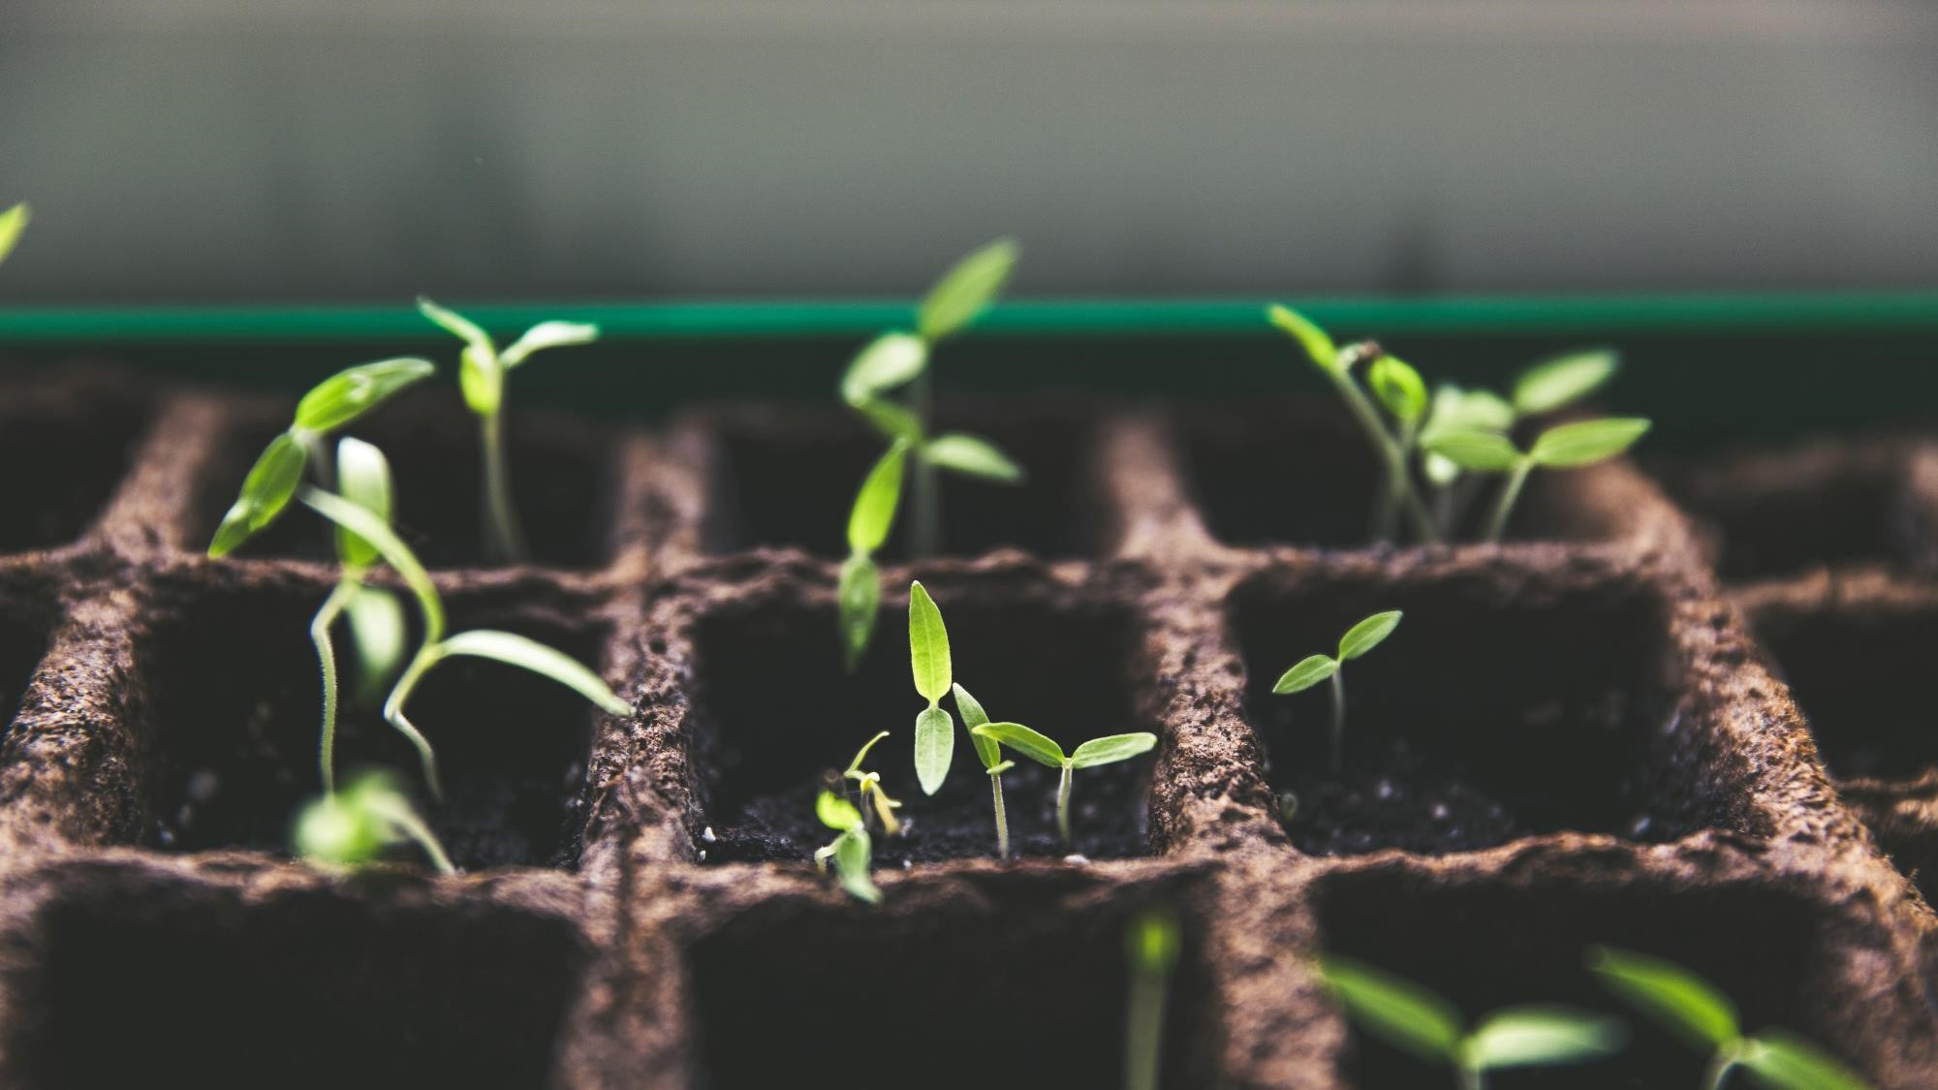
폐기물의 발생과 처리
시각화 미니 프로젝트
제출자: 손은주

Slide 2
1 주제 선정 배경
2 데이터의 수집
3 시각화
3-1 폐기물이란?
3-2 폐기물의 분류
3-3 폐기물의 발생
3-4 폐기물의 처리
3-5 생활계폐기물
3-6 생활폐기물
3-7 폐플라스틱의 재활용 시장
4 마치며
목차

Slide 3
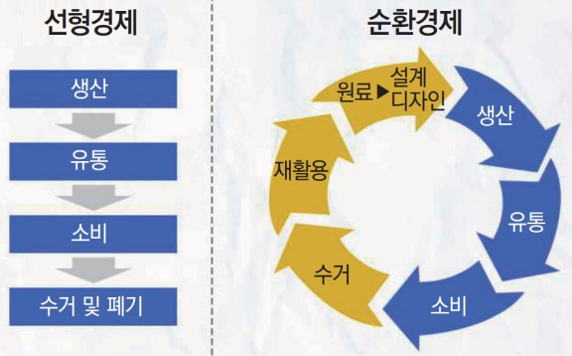
1 주제 선정 배경
우리가 매일, 수시로 만들어내는 것은 바로 쓰레기! 우리가 버리는 쓰레기나 분리 수거된 제품은 어떻게 처리되고 있는지 알아보고, 최근 순환경제에서 주목하고 있는 자원으로서의 가치를 찾아보고자 선택하게 되었음.
순환 경제는 경제계에 투입된 물질이 폐기되지 않고 유용한 자원으로 반복 사용되는 시스템을 의미. 재활용 경제. 신규로 투입되는 천연자원의 양과 폐기되는 물질의 양을 최소화하고, 경제계 내에서 순환되는 물질의 양을 극대화하는 경제 체계.

Slide 4
2 데이터의 수집
자원순환정보시스템
https://www.recycling-info.or.kr
환경부 환경통계포털
https://stat.me.go.kr
국가지표체계
www.index.go.kr/kind

Slide 5
3-1 폐기물이란?
폐기물관리법 제 2조:
쓰레기, 연소재, 오니(sludge), 폐유, 폐산, 폐알칼리 및 동물의 사체 등으로 사람의 생활이나 사업 활동에 필요하지 아니하게 된 물질.

Slide 6
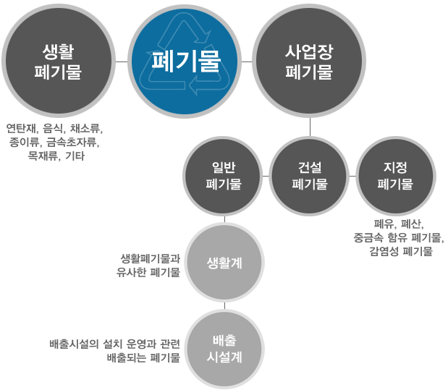
3-2 폐기물의 분류
발생원의 장소 개념을 기준으로 분류
생활폐기물
사업장일반폐기물(非배출시설계)
사업장일반폐기물(배출시설계)
건설폐기물
지정폐기물(의료 포함)
Notes:
생활폐기물 + 사업장비배출시설계 = 생활계폐기물

Slide 7
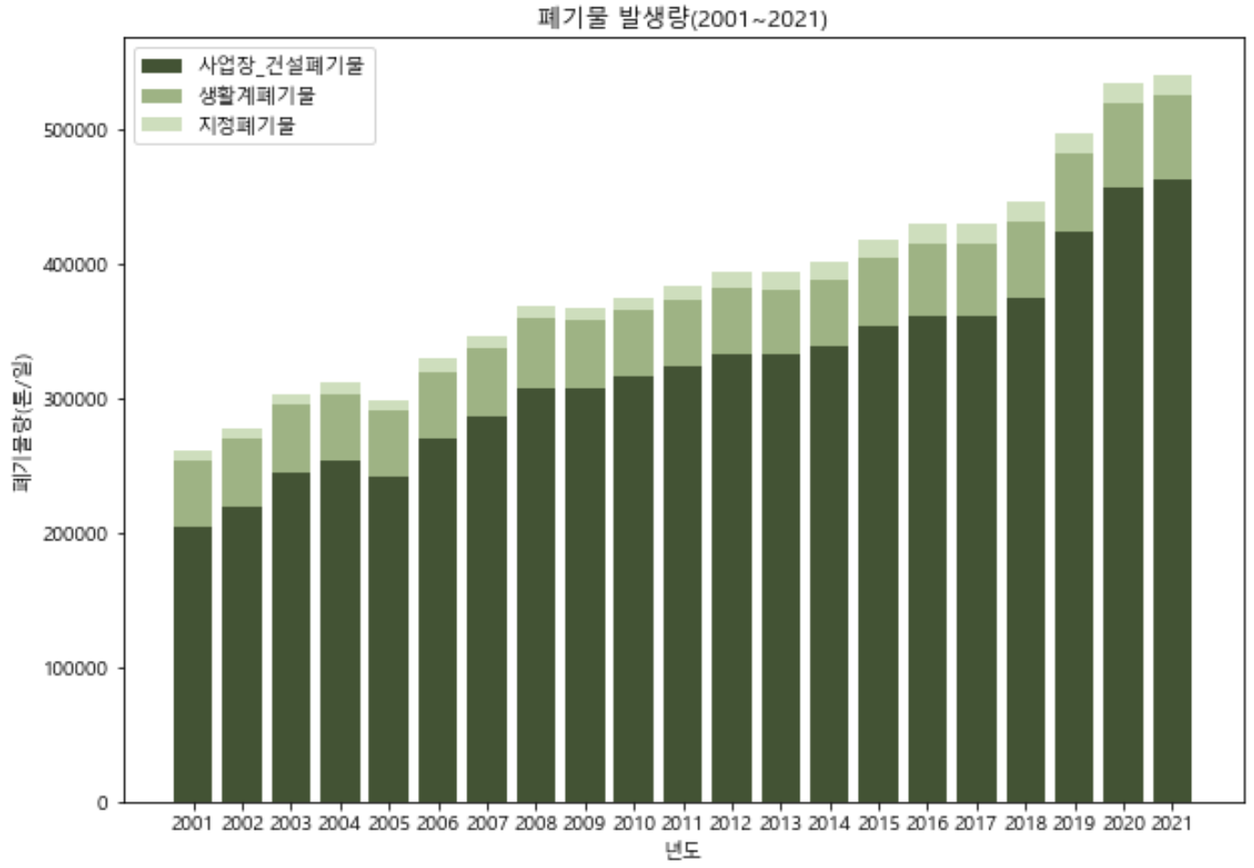
3-3 폐기물의 발생
2001년~ 2021년, 일 기준 발생량
2001년 총 26만톤 →2021년 총 54만톤 (107%↑)
사업장및건설폐기물 20만톤→46만톤 (126%↑), 전체 폐기량의 85.5%
생활계폐기물 4만8천톤→6만2천톤 (28%↑), 전체의 11.5%
지정폐기물 8천톤→만8천톤 (125%↑), 전체의 3%
2021년 기준의 전체 폐기물 양을 년으로 환산하면, 총 1억9,700 만톤 발생
20년간 총인구는 2001년 4,700만명에서 5,100만명으로 9.2% 증가

Slide 8
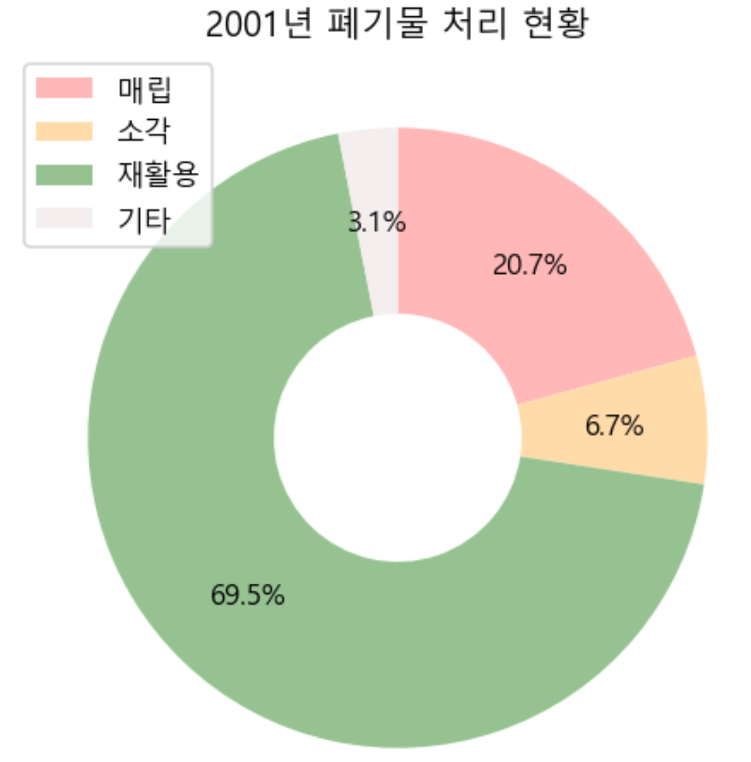
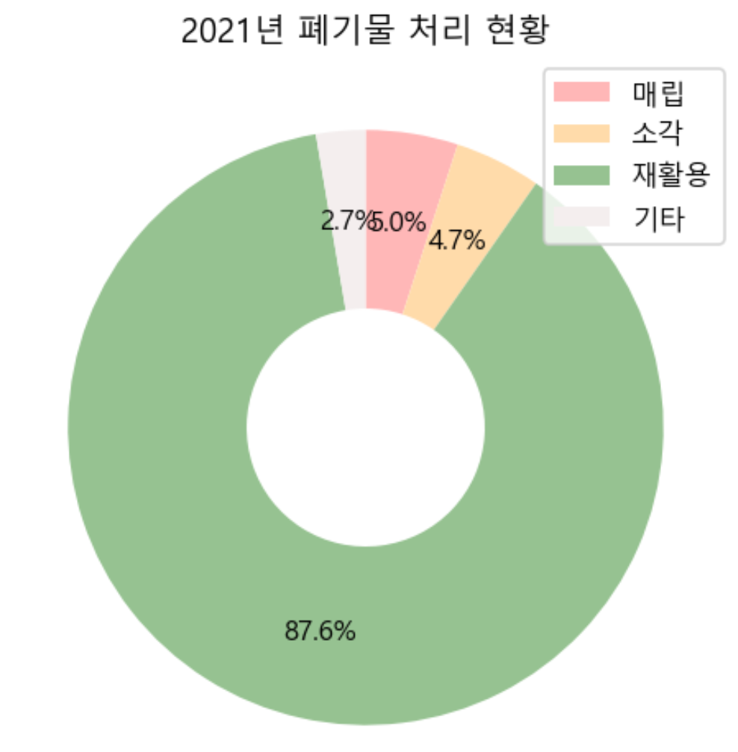
3-4 폐기물의 처리
소각, 매립, 재활용, 기타의 방법으로 처리. 재활용의 비율이 제일 높고, 그 양도 꾸준히 증가함. 2001년 재활용률 29.6%→2021년 87.6%.
매립지 고갈로 수도권 중심의 매립 용량 감소가 본격화. 폐기물 소각 및 매립 시설은 엄격한 환경 기준과 지역 주민 반발 등으로 인허가 과정이 까다롭고 투자 비용도 많이 소요됨.

Slide 9
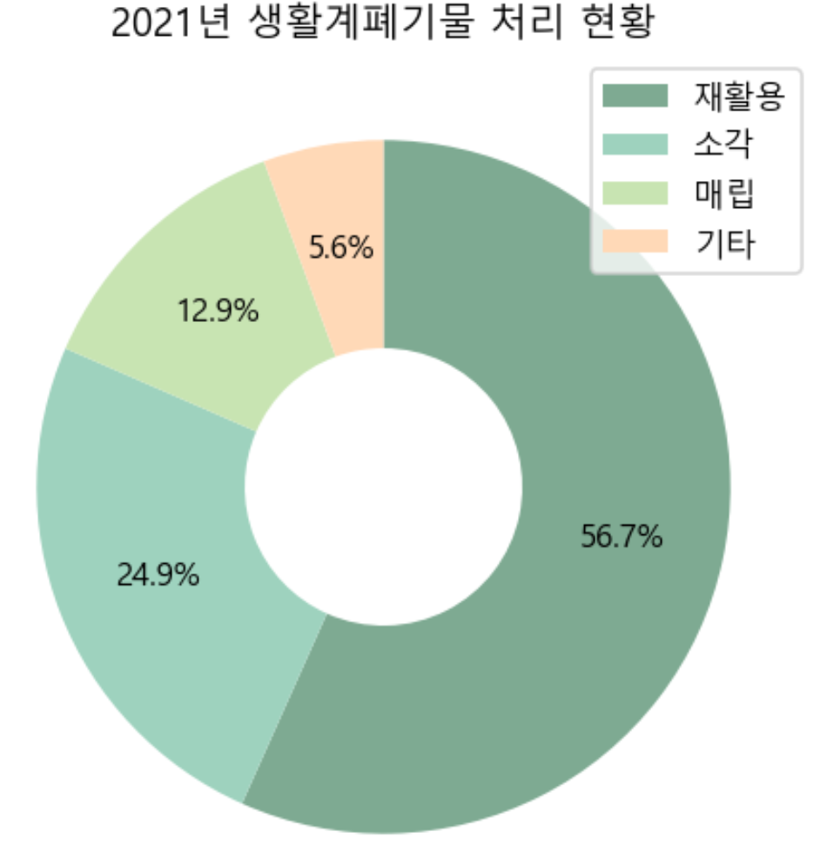
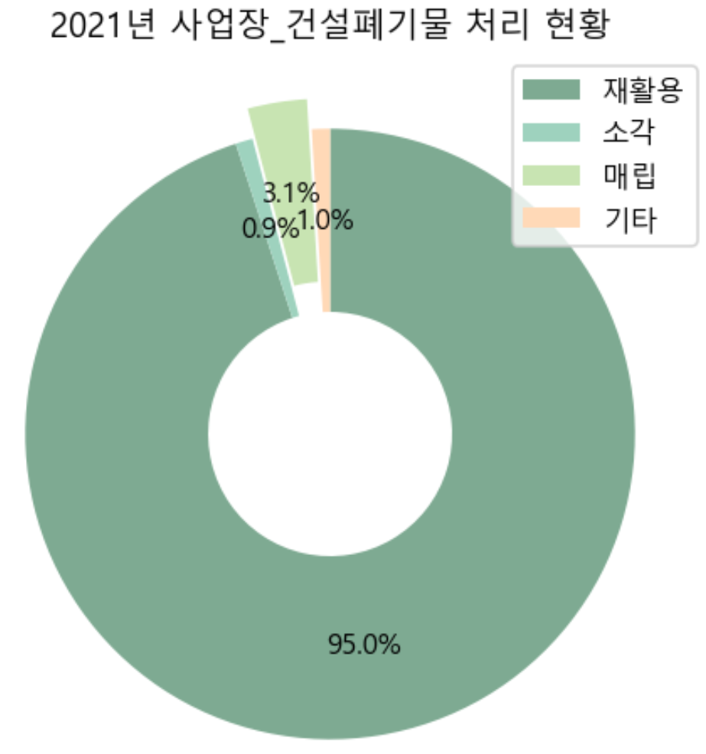
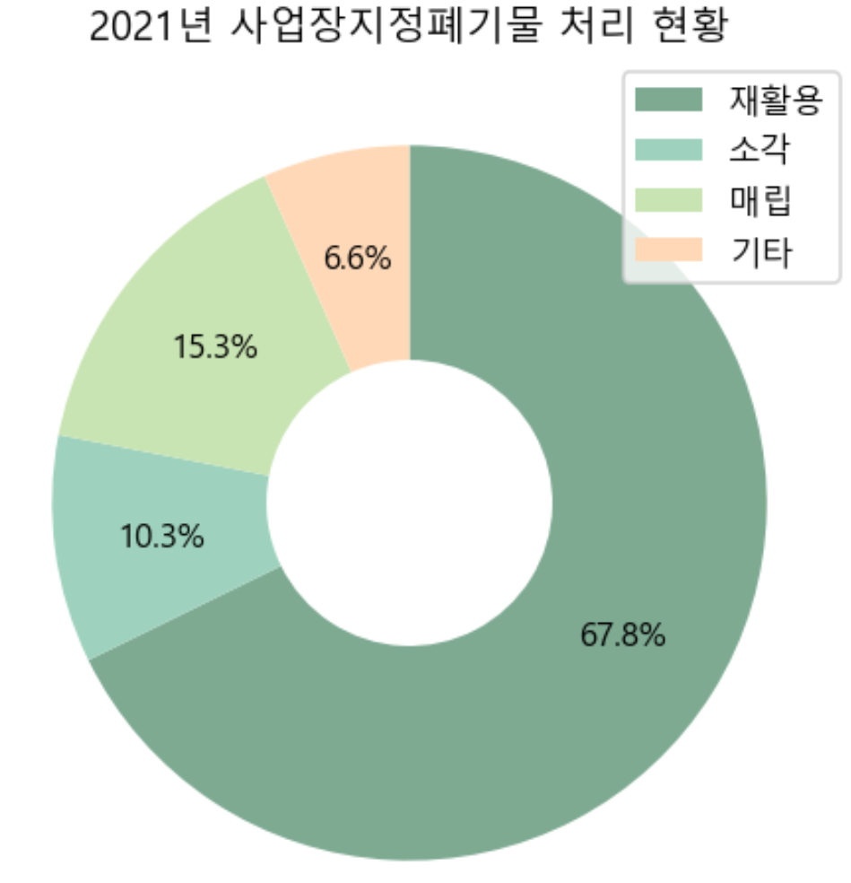
2021년 기준, 사업장및건설폐기물의 재활용률은 95%. 반면, 생활계폐기물은 56.7%로 상대적으로 낮음.
건설폐기물의 경우, 정부가 지속적으로 순환골재(건설폐기물의 재활용)의 의무 사용량을 늘려왔기 때문.

Slide 10
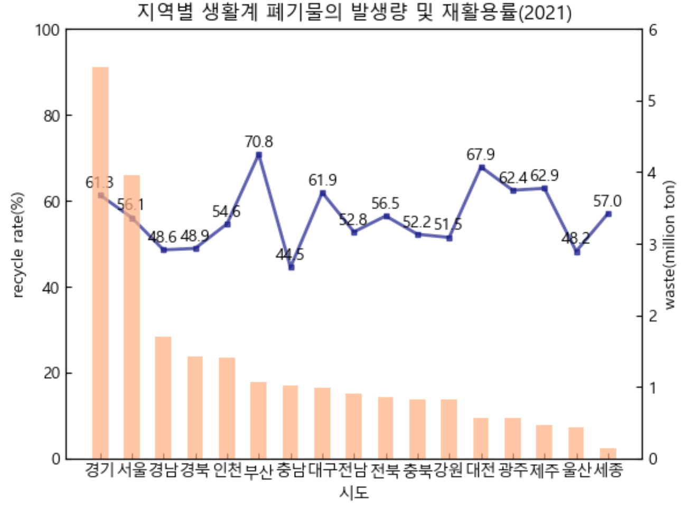
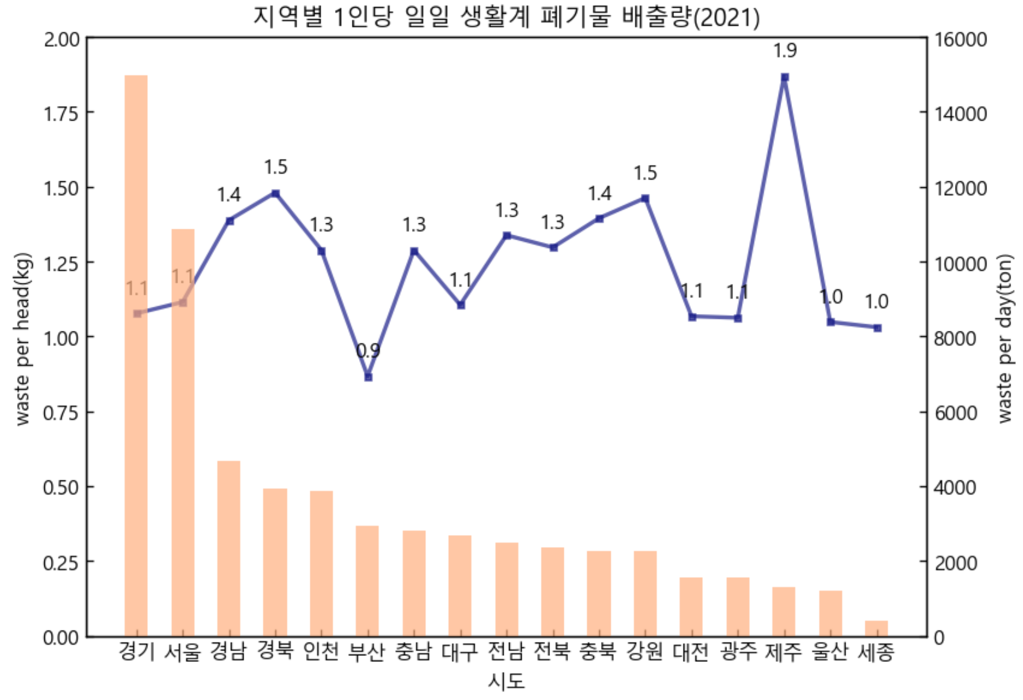
3-5 생활계폐기물
2021년 기준 경기, 서울, 경남, 경북, 인천이 가장 많이 배출. 반면, 재활용률은 부산, 대전, 제주, 광주, 대구가 높았음.
1인당 하루 배출량은 1.18kg. 지역별로는 제주도가 1.9Kg으로 가장 많이 배출. 발생량이 많은 경기와 서울은 1.1kg.
Notes:
1인당 일일 배출량? 생활폐기물발생량을 생활폐기물관리지역 인구로 나눈 값.

Slide 11
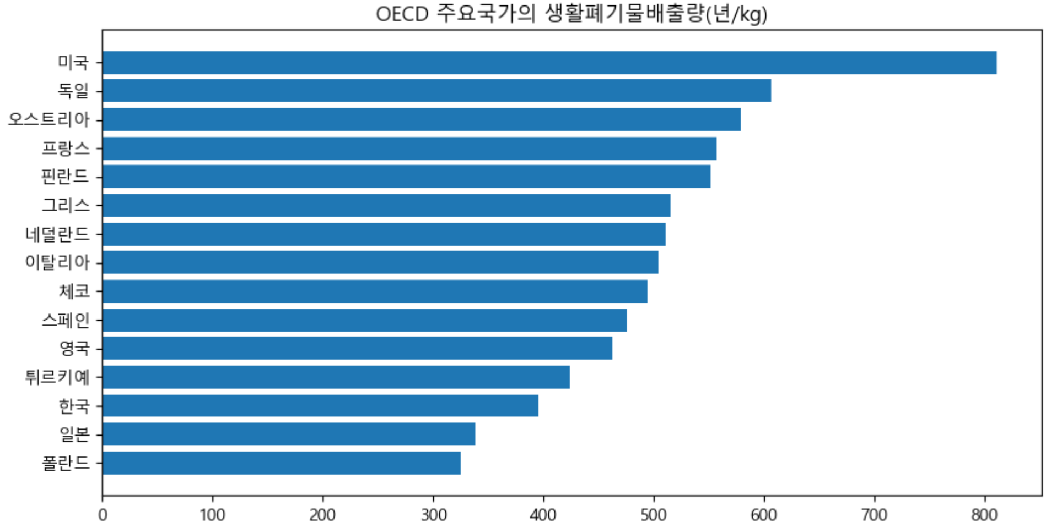
2018년 OECD 주요국의 1인당 폐기물 발생량(1년 기준)은 미국 811kg, 독일 606kg, 오스트리아 579kg, 프랑스 557kg. 한국은 396kg. 미국은 매립이 50% 이상 차지하며, 재활용 비율이 낮은 편.

Slide 12
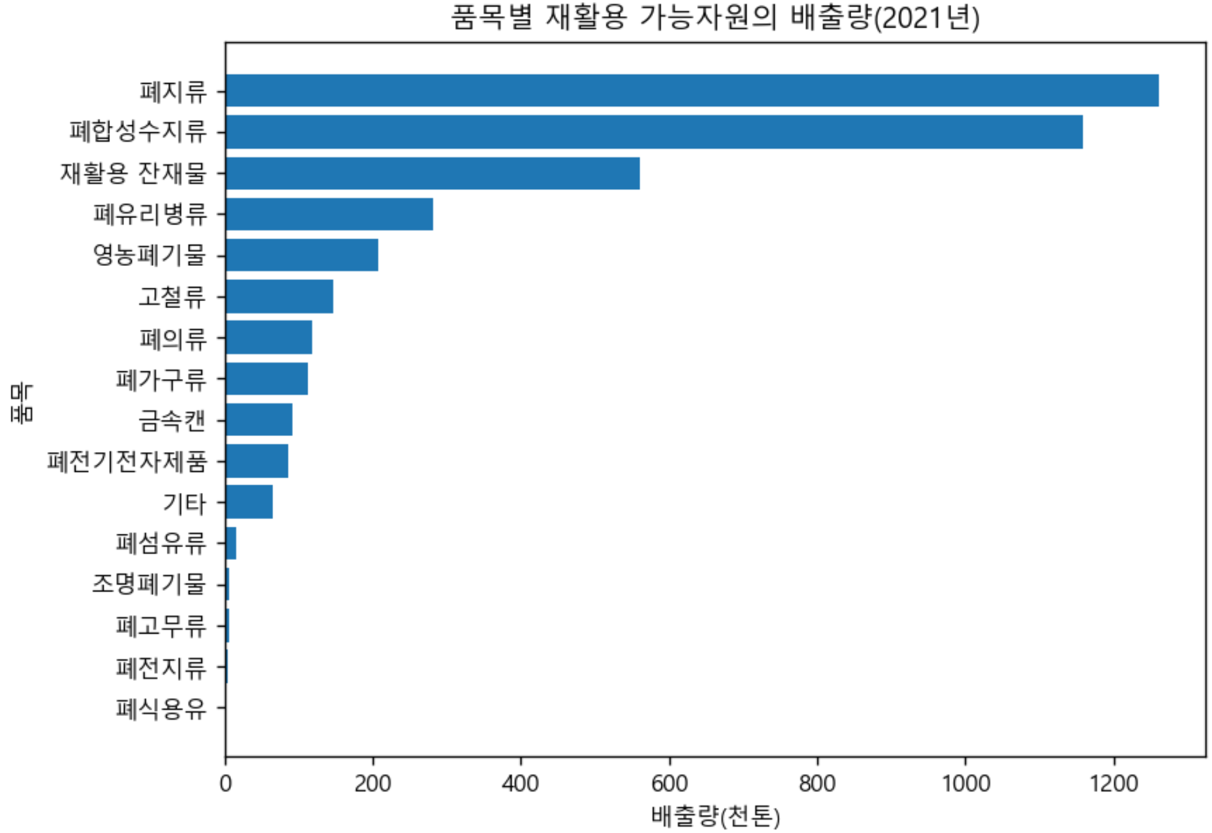
3-6 생활폐기물
2021년 관리예산 집행 금액은 전국 기준 5조 8,000억원. 수집/운반/처리 등의 운영비에 5조4천억원 사용
공공처리 및 위탁처리 관리인원: 전국 40,045명
재활용 가능자원의 분리배출은 410만톤. 전체 생활폐기물 배출량의 24.9%에 불과.
재활용 가능자원을 살펴보면, 폐지류 120만톤으로 31%, 폐합성수지류 110만톤으로 28% 차지
폐합성수지류는 비닐류, 발포수지류, PET병, 기타로 분류
Notes:
플라스틱, 가전제품, 배터리

Slide 13
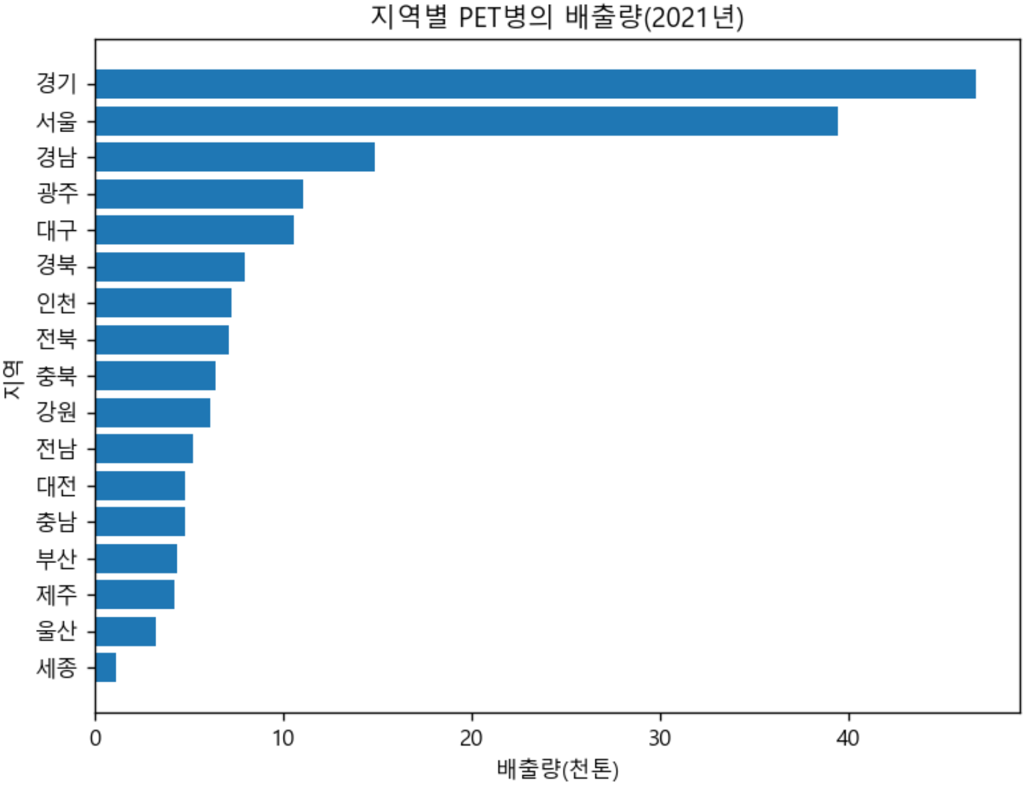
2021년 PET병의 발생량은 18만5,000톤으로 전량 재활용으로 처리되었으나, 실질재활용률에 대해서는 근거 자료가 없음.
지역별 배출량은 경기와 서울이 각각 25%, 21%으로 거의 절반을 차지함.

Slide 14
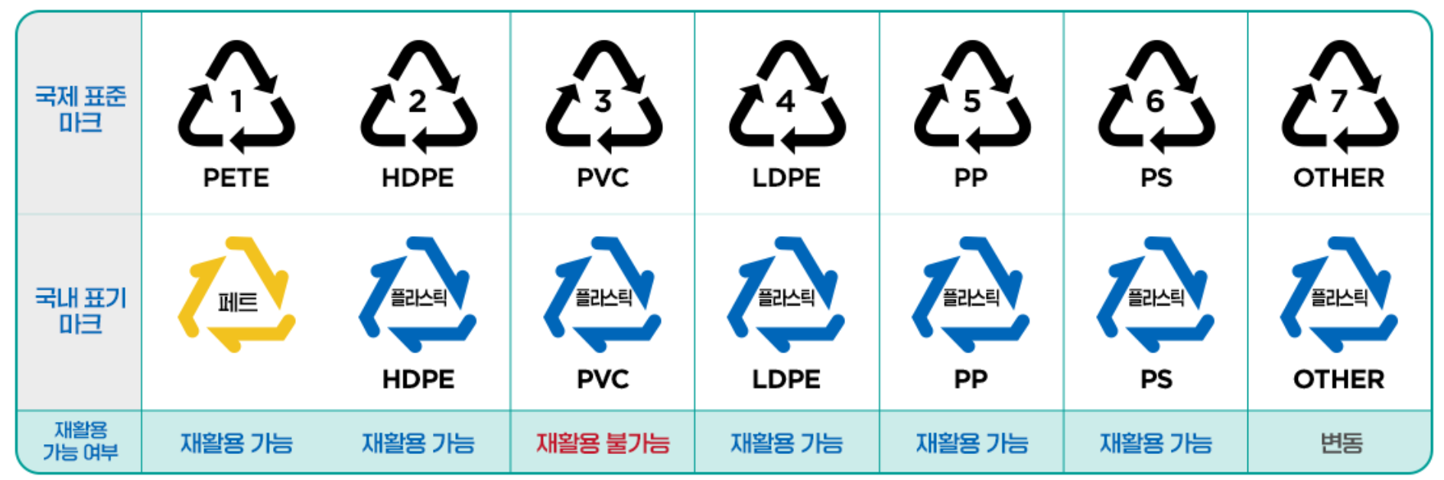
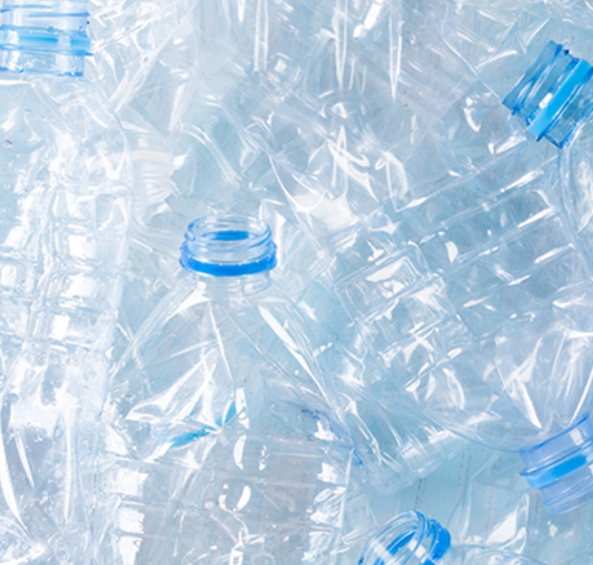
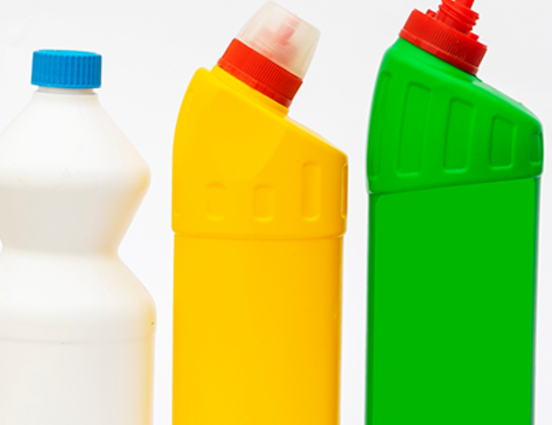
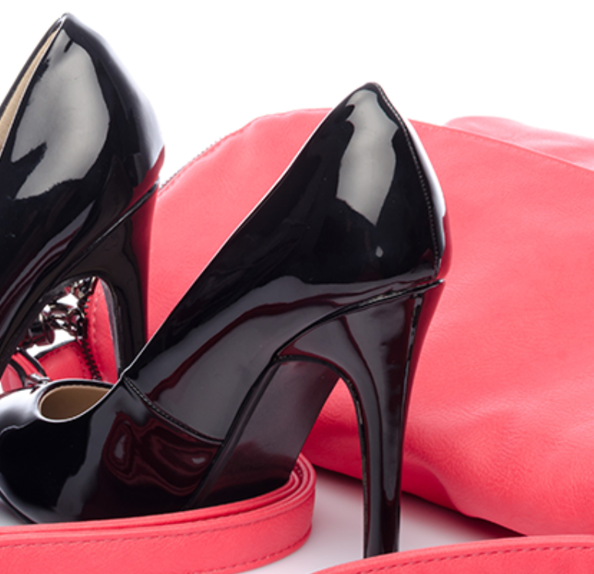
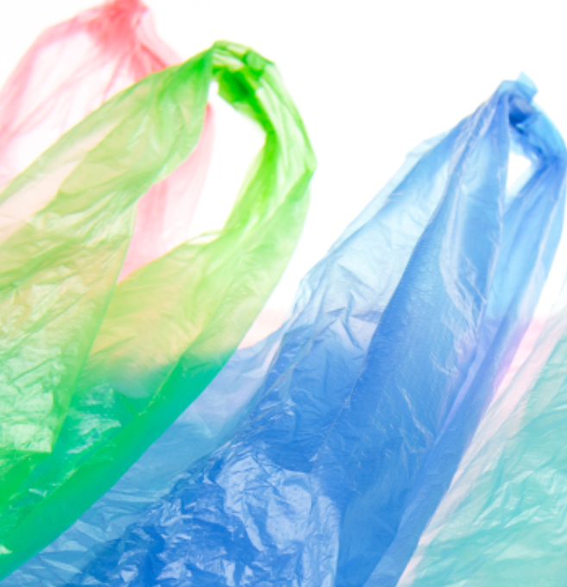
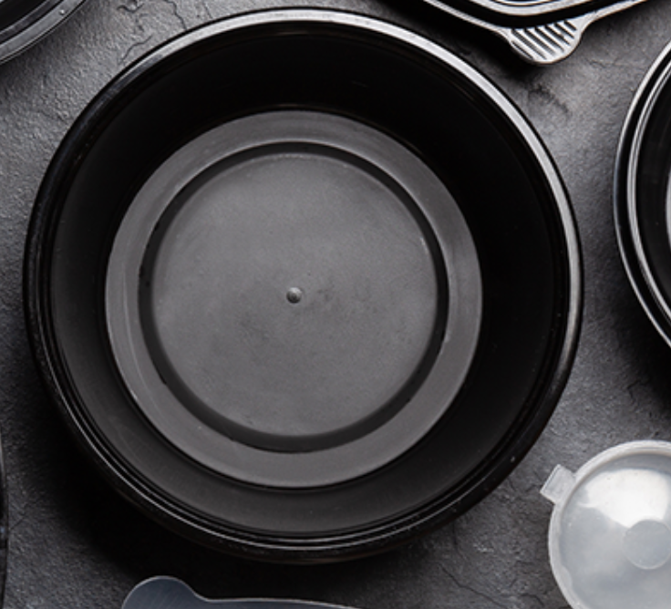
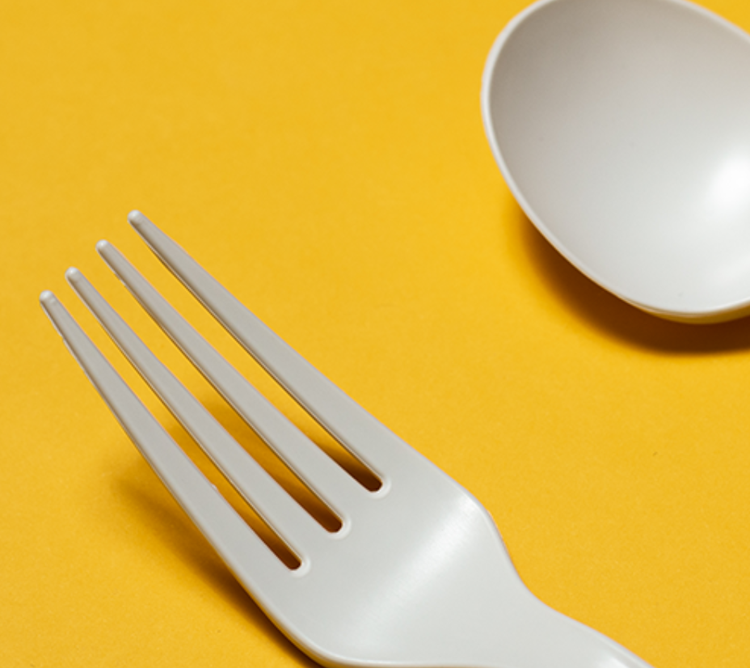

3-7 폐플라스틱 재활용 시장
플라스틱의 분류: 재질이나 사용 상태에 따라 재활용 가능여부가 달라지나, 비닐류 외에는 배출 시 함께 배출하고 있음. 표기 마크나 재질을 일반인들이 구분하기 힘든 상태. 3번을 제외하면 숫자가 적을수록 재활용 가능성이 큰 재질.
OECD(2022년)에 따르면, 전 세계 플라스틱 생산은 2019년 기준 4억6,000만톤으로 전 세계 온실가스 배출량의 3.4% 원인으로 지목됨. 같은 기간 동안 약 3억5,300만톤의 플라스틱 폐기물 발생.

Slide 15
플라스틱 재활용 기술을 통해 폐기된 플라스틱이 인간 및 환경에 미치는 유해성을 일정 부분 저감할 수 있으며, 에너지도 절감. 이 기술이 순환경제를 구축하는 데 있어서 핵심 역할 담당.
세계 플라스틱 재활용 시장은 2022년 기준 약 59조원 규모로 추산
국내 플라스틱 재활용 분야의 시장은 2019년 이후 연평균 6%의 성장을 보이며, 2026년 기준 약 2조 6,596억원으로 성장할 것으로 전망됨.
우리나라는 현재, 폐기물의 수거와 선별, 처리에 있어 노동집약적인 구조로 산업이 운영되고 있음. 지금은 재활용 기술도 물리적 방식에 머물고 있지만, 정부의 정책적 지원과 대기업의 시장 진출, 자동화 기술의 도입, 화학적 재활용 기술의 상용화 등으로 플라스틱 재활용 시장의 발전이 기대됨.
(출처:녹색기술센터)

Slide 16
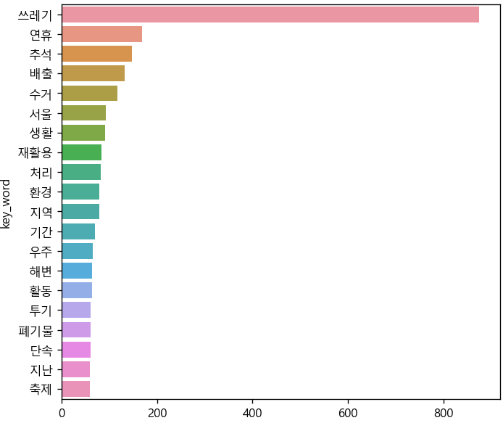
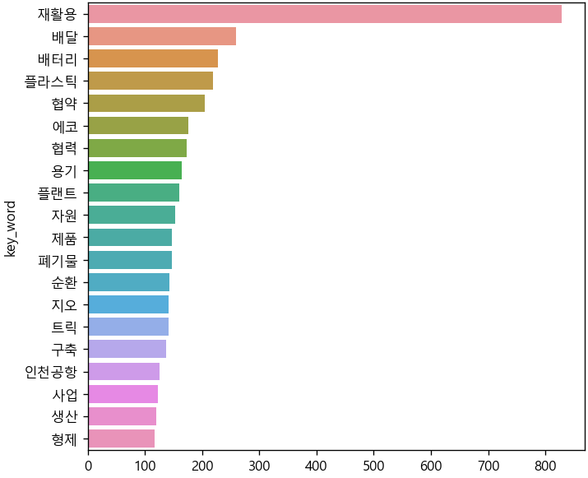
3-8 마치며
쓰레기는 버려지는 것이 아니라 다시 사용되는 것이라는 인식의 변화가 필요함. 재활용을 단순히 가시적 환경보호의 수단으로 보는 것을 넘어서, 미래 고부가가치 창출의 돌파구가 될 수 있음을 확인.
기사 스크래핑(쓰레기)
기사 스크래핑(재활용)

